Slide 1
Федеральное государственное бюджетное образовательное учреждение высшего образования «Санкт-Петербургский государственный университет гражданской авиации» Авиационно-транспортный колледж Презентация на тему: «Английские места в Санкт -Петербурге»
Подготовила: курсант 903 группы
Жамалова Альфира
Преподаватель:Бельская И.Г
Июнь 2020

Slide 2
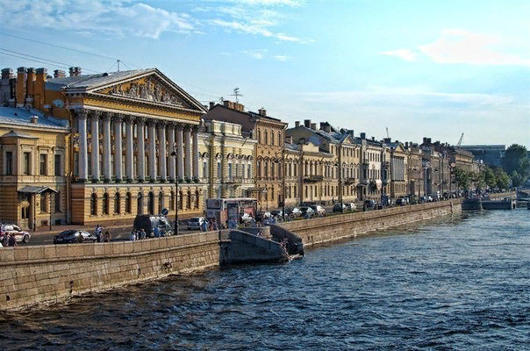
Английская набережная
Английская набережная всегда была самым изысканным районом, где стремились селиться богатые и знатные горожане, начиная от купцов и заканчивая членами царской фамилии.
Современное название набережной, что тянется по левому берегу Большой Невы между Сенатской площадью и Ново-Адмиралтейским каналом появилось в середине XVIII века, когда здесь начали активно селиться английские купцы, а также была открыта Англиканская церковь Иисуса Христа, откуда и пошло наименование набережной.

Slide 3
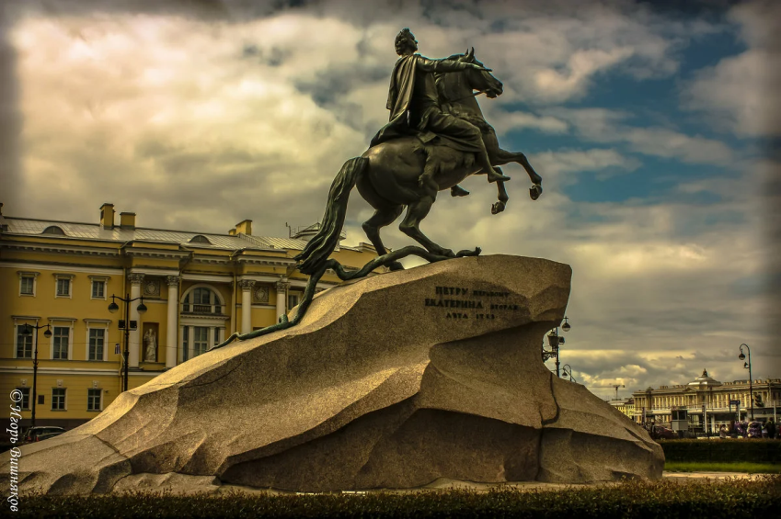
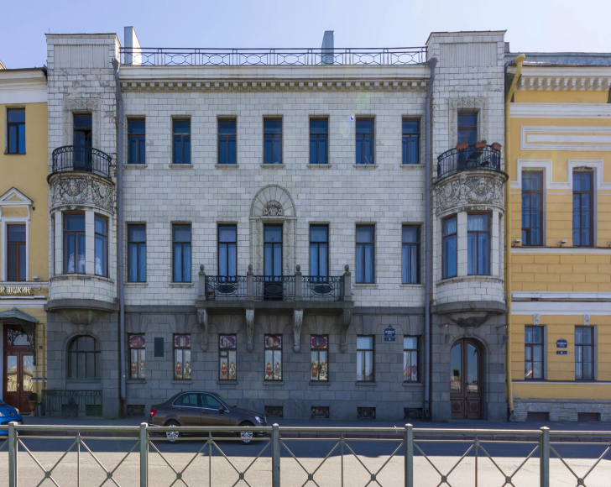
Медный всадник Дворец дворец князя Михаила Александровича
До тех пор набережная успела сменить целых три названия. Возникнув в начале XVIII столетия в нижнем течении Большой Невы, она получила название Береговая Нижняя набережная улица, после её переименовали в Исаакиевскую от Исаакиевской церкви, некогда стоявшей на месте, где ныне высится статуя Медного всадника. Третье название — Галерная набережная, возникло вместе со строительством Галерной верфи за Ново-Адмиралтейским каналом.
Нужно сказать, что Английская набережная, невзирая на смену правителей Российской империи, всегда относилась к числу самых престижных районов Петербурга. Начиная от дней, когда первыми жителями домов на набережной стали английские купцы, здесь впоследствии стали селиться представители русской аристократии: дворяне, а также члены царской династии. Так, например по адресу Английская набережная, 54 расположился роскошный Дворец Великого князя Михаила Александровича с с небесно-голубыми стенами и интерьерными деталями в духе модного в те годы модерна.

Slide 4
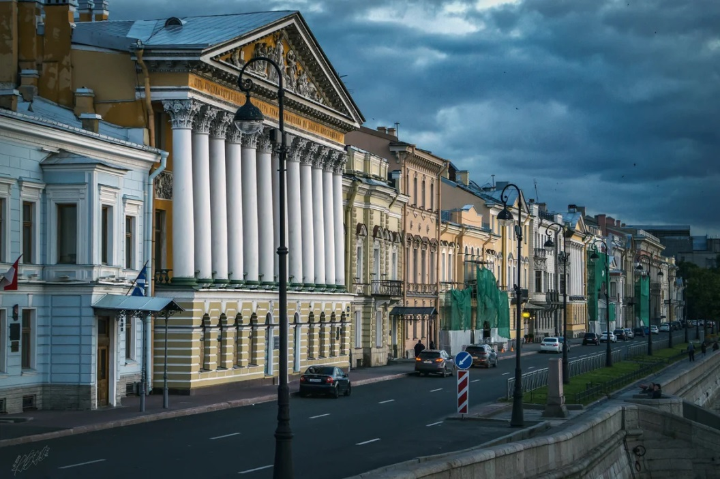
Стремление обеспеченных горожан жить именно на этой набережной вполне объяснимо: чудный вид на Неву, раскинувшиеся через реку дворцы и здания Васильевского острова, делали этот уголок города воистину лакомым кусочком для тех, кто был не обременён заботой о деньгах.
В годы советской власти набережную, как и прочие улицы и проспекты города, переименовали в соответствии с духом нового времени, сделав акцент на революционном прошлом города: так набережная стала называться набережной Красного Флота, в честь моряков Балтийского Флота, которые участвовали в Октябрьской революции.
Своё историческое название набережная вернула в 1994 году, в преддверии приезда в Петербург британской королевы Елизаветы II.

Slide 5
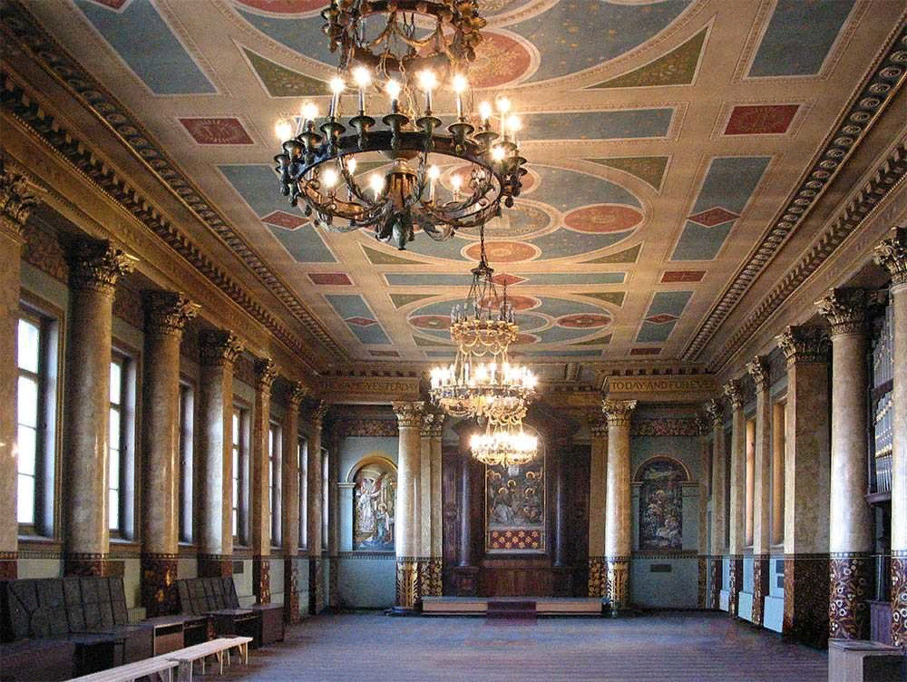
Англиканская ская Церковь Иисуса христа
Прогуливаясь по Английской небрежной, обратите внимание на Англиканскую церковь Иисуса Христа — недействующая церковь в Санкт-Петербурге. Здание церкви было перестроено из особняка П. Б. Шереметева по проекту архитектора Джакомо Кваренги в 1814—1815 годах. В 1877—1878 гг. было вторично перестроено по проекту Ф. К. Болтенгагена.
С 1723 по 1919 годы было занято общиной Церкви Англии в Петрограде. Церковь была закрыта в 1919 году. В 1970-1999 годах в здании церкви располагалось Городское экскурсионное бюро. Но что уникально, несмотря на его скромный внешний вид, внутри можно обнаружить впечатляющее убранство. Хорошо сохранился храмовый интерьер, включая единственный в России английский романтический орган XIX века.

Slide 6
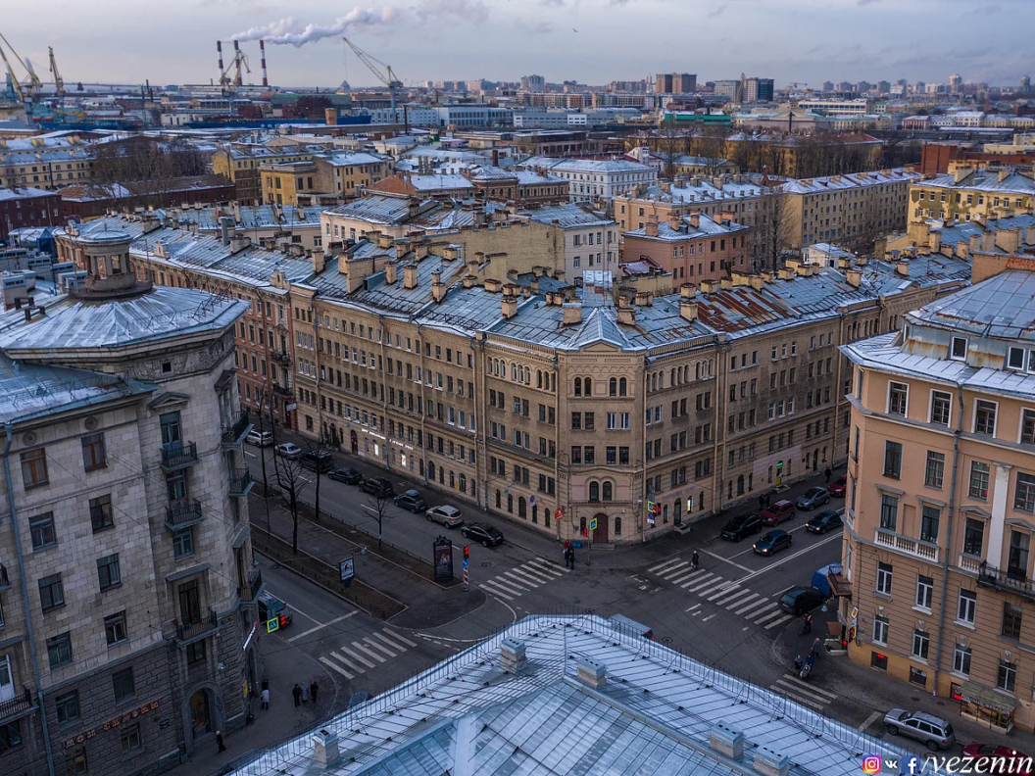
Английский проспект
Эта магистраль проходит от Мойки до Фонтанки, пересекая с севера на юг западную часть Коломны. 20 августа 1739 года проезду присвоили название Успенская улица, поскольку на пересечении с современной Садовой улицей предполагалось построить церковь Успения Пресвятой Богородицы. В действительности здесь возвели Покровскую церковь, уничтоженную в 1930-е годы
В октябре 1918 года проспект переименовали в проспект Маклина. Джон Маклин (1879–1923) был одним из лидеров левого крыла Британской социалистической партии; в 1917 году товарищи по классовой борьбе выбрали его почетным заместителем председателя исполкома Петросовета. В 1920 году левые социалисты составили ядро вновь образованной Коммунистической партии Великобритании, но Маклин в этом не участвовал из-за несогласия с радикально-коммунистическими идеями.

Slide 7
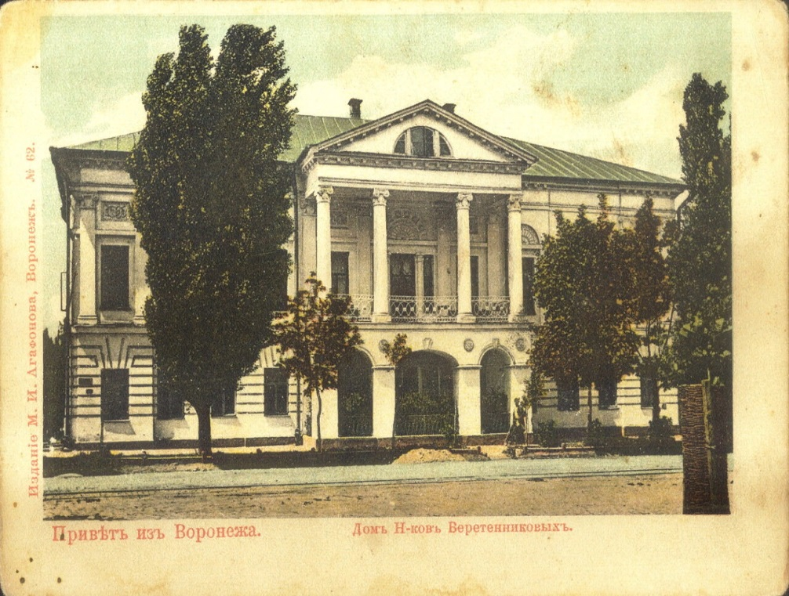
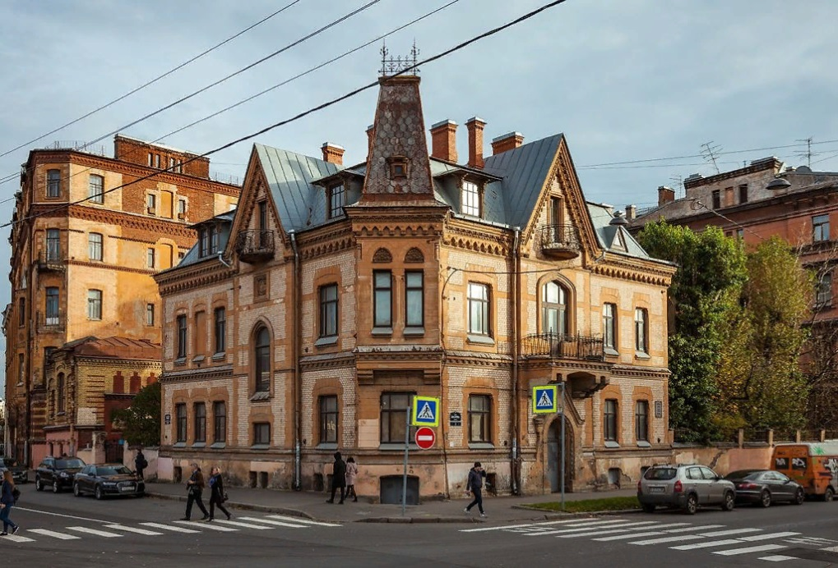
Историчские здания на Английском проспекте
дом Веретенниковой, доходный дом 1910-х годов
дом Пампеля, особняк 2-й половины XIX века
дом фон Гильзе ван дер Пальса, особняк в стиле модерн

Slide 8
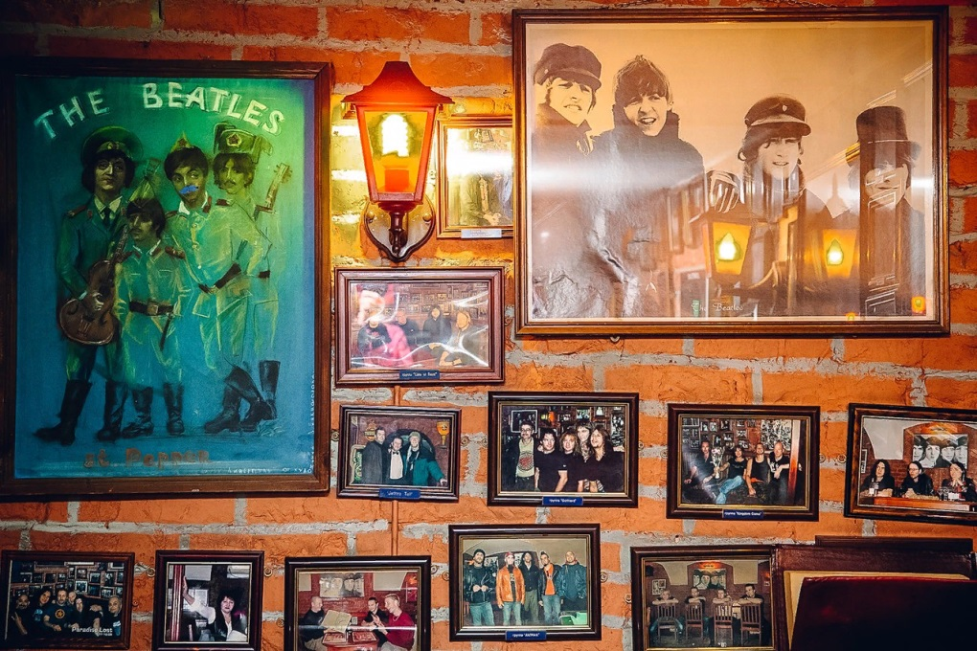
Бар "Ливерпуль"
Бар "Ливерпуль" посвящён одной из самых известных легенд рок-н-ролла, английской четвёрке — The Beatles. Полумрак, деревянные столы и стулья, кирпичные стены и невысокие своды потолка, и "Beatles" — они вокруг, на фотографиях, обложках пластинок. На стенах висят фотографии, пластинки, есть здесь даже настоящая палочка Ринго Старра.
По вечерам здесь играет живая музыка: исполняют не только песни The Beatles, но и сочинения других исполнителей в стиле рок, кантри, рокабилли. О знаменитой группе напоминает и меню — например, луковые кольца с острым соусом Ringo Starr’s и соленья Back in the USSR.
А есть еще целая стена, где совсем не осталось места, потому что вся она заполнена снимками звёзд, сделанными здесь же, в "Ливерпуле". Все они когда-то посчитали просто невозможным не зайти сюда, поскольку, по их собственным признаниям, выросли на песнях "Beatles".

Slide 9
Английский мост
Английский мост расположен в створе одноименного проспекта. Строение связывает кварталы улицы Садовой и площади имени Тургенева с корпусами Окружного медицинского центра. Первоначально берега Фонтанки в этом месте связывала переправа, выстроенная из дерева: она предназначалась для движения пешеходов.
Сооружение, своего рода, обеспечило перемещение людского потока между Покровским и Безымянным островами. Английский проспект назван так в честь Английской набережной, которая, в свою очередь, получила свое название в начале девятнадцатого века. В XVIII веке на ней поселились купцы из страны Туманного Альбиона, здесь же была открыта Англиканская церковь Иисуса Христа.
В 1963 году на Фонтанке был построен новый мост: произошло это тогда, когда возникла необходимость переброски тепловых труб через реку. Инженер Куликов, архитекторы Арешева и Васильева спроектировали сооружение балочным, трехпролётным, из металлических конструкций.

Slide 10
Улица Джона Леннона
Улица в Северной столице родилась благодаря одному поклоннику легендарной Ливерпульской четвёрки известной как Битлз. Данному битломану удалось получить альбом группы с автографом Джона Леннона. Этот счастливец — Николай Васин, кто стал единственным владельцем столь ценной реликвии, тогда-то и подумал, что он достоин проживать не где-нибудь, а на улице Леннона в Петербурге.
Сегодня на Пушкинской улице, в доме Николая Васина размещается музей Джона Леннона. Здесь можно увидеть и знаменитый автограф самого Джона Леннона. На этом доме и висит табличка с названием улицы. А на дверях квартиры Васина — очень красочные опознаватели Музея Леннона.
Улица Джона Леннона — неофициальная достопримечательность в Санкт-Петербурге. Она располагается в одном из дворов в центре города на Неве.
Также в этом дворе появились гипсовые скульптуры всех участников Ливерпульской четвёрки, а на стенах — рисунки, посвященные творчеству Beatles.

Slide 11
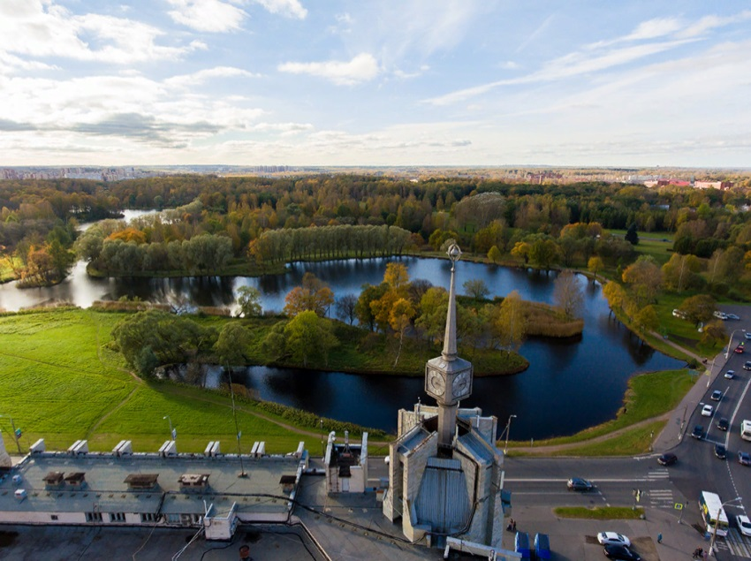
Английский парк
Первый пейзажный парк в Петергофе. Площадь парка составляет 173,4 га (самый большой парк Петергофа). Спроектирован для Екатерины II английским садовым мастером Джеймсом Медерсом.
Значительную часть парка занимают водоёмы: Английский пруд, Троицкий ручей, частично — Петергофские канал и ручей, а также многие другие, в том числе безымянные водоёмы, интегрированные в водозаборную систему Петергофа.
Английский пруд, вытянувшийся с юга на север, с островками, изрезанными берегами, возник в 1720 году, когда благодаря земляной плотине был запружен Троицкий ручей, протекавший в крупном овраге на западе от Нижнего парка. Впоследствии пруд был соединён с Ропшинским каналом. Вода из Английского пруда через систему шлюз поступает в Верхнесадский канал, а затем — на западную сторону Большого каскада.
.

Slide 12
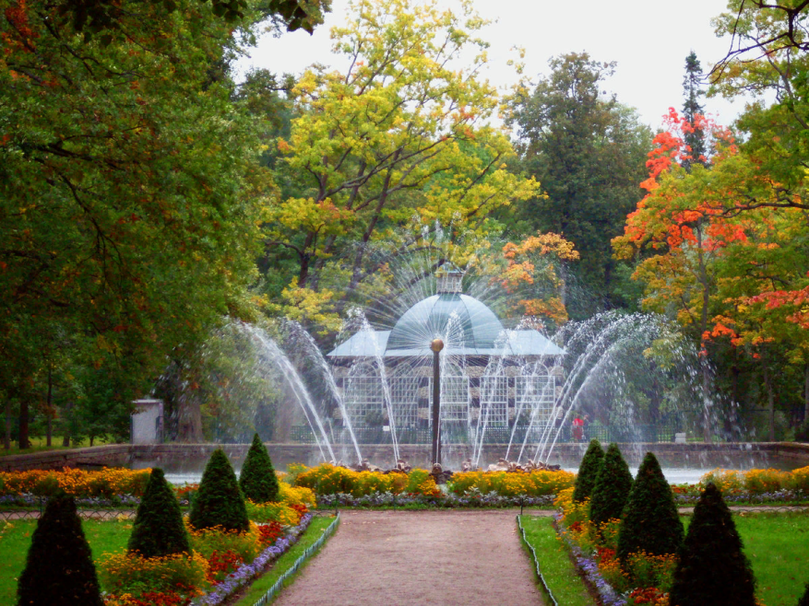
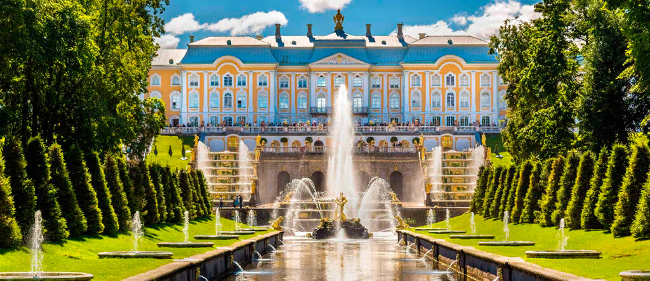

Slide 13
Коттедж великого князя Бориса Владимировича
Царскосельский коттедж – очаровательная усадьба великого князя Бориса Владимировича Романова, называемая еще дачей князя, английской дачей или Царскосельским Альбионом находится в городе Пушкине у Колонистского пруда (Отдельный парк) недалеко от Московских ворот.
Строение собирали лондонские мастера из фирмы "Мэпл", в собранном виде получилось два здания — собственно дача и конюшня. Вокруг построек был разбит красивый сад с туевой и ясеневой аллеями и фонтаном, утопающим в розах. Здание построено по типу традиционных английских коттеджей — сложной формы, асимметрично и разнообъёмно, окна разных размеров.

Slide 14
Архитектурные особенности дачи князя Бориса Владимировича
Усадьба со всех сторон утопает в зелени, ее никогда не видно. Даже подъезды со стороны Пушкина и Павловска не приводят прямо к дому, а упираются в лес, поэтому дом появляется неожиданно. Хотя он славился гостеприимством, веселым характером, вел бурную публичную жизнь, но не хотел делать свою личную жизнь достоянием посторонних. Поэтому вход в каждое здание его дома не был виден, обзор закрывали насаждения. Хозяин мог, не привлекая внимания, выйти из дома, дойти по аллее до пруда, сесть в лодку и уплыть никем не замеченный.
Великий князь за уединенность и укромность места называл свою дачу «Волчьим садом».

